Slide 1
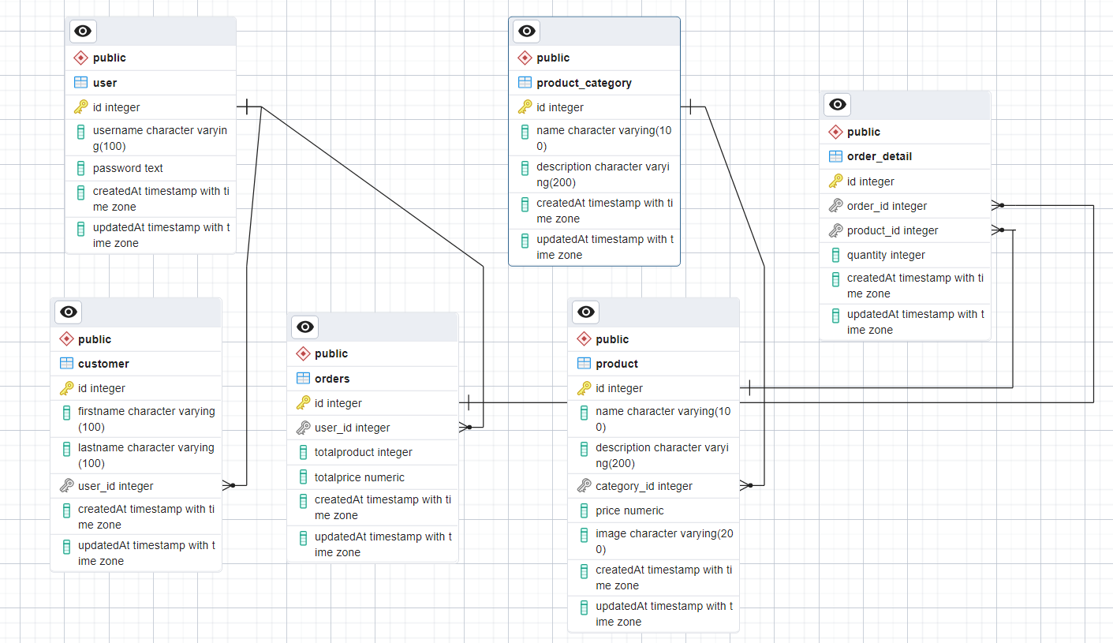

Slide 2
Menampilkan informasi customer dan accountnya(username,password)
Menampilkan informasi customer dan detail ordernya
Menampilkan informasi produk per category

